Slide 1

Особенности формально-динамических свойств индивидуальности и совладающего поведения в разных возрастных периодах
Студент 2 курса магистратуры программы «Когнитивные нейронауки»
Кислухина Дарья Дмитриевна
Руководитель: Куваева Ирина Олеговна
канд.психол.наук., доцент

Slide 2

Актуальность исследования формально-динамических свойств индивидуальности и совладающего поведения обусловлена специфическими условиями жизни в современном мире.
XXI век характеризуется глобальными событиями:
Перемены в политике и экономике;
Пандемия COVID-19;
Развитие информационных технологий;
Цифровизация и кибернизация общества.

Slide 3
Методологические основы исследования
Специальная теория индивидуальности (В. М. Русалов).
Дифференционно-интеграционная теория развития
(Н.И. Чуприкова, Е.В. Волкова и др.).
Концепции стресса (Г. Селье, Р. Лазарус, В.А. Бодров).
Концепции совладания (Т.Л. Крюкова, Э. Фрайденберг).

Slide 4
Теоретическое основание
Таблица 1 – Исследования совладающего поведения
Факторы совладающего поведения | Характер влияния на совладающее поведение | Авторы
Пол | Мужчины чаще выбирают проблемно-ориентированные стратегии, женщины чаще используют поддержку социума | Е. Р. Исаева (2009), О. П. Бартош (2012), Е. В. Куфтяк (2019).
Возраст | С возрастом увеличивается востребованность проблемно-ориентированных стратегий
Темперамент | Выраженные показатели активности соответствуют проблемно-ориентированному копингу; экстраверсия соотносится с социальным стилем совладания | В. А. Агаркова (2009), Е. В. Волкова (2022), М. Г. Ивашкина (2021).
Интеллект | Высоким показателя интеллекта соответствуют проблемно-ориентированные копинг-стратегии | С. А. Хазова (2002).
Социокультурная принадлежность | Представители индивидуалистичеких культур выбирают индивидуальные проблемно-ориентироанные стратегии, представители коллективистических культур – стратегии социального стиля совладания | Т. Л. Крюкова (2005), И. О. Куваева (2020).

Slide 5
Цель исследования: анализ формально-динамических свойств индивидуальности и совладающего поведения в разных возрастных периодах.
Объект исследования: формально-динамические свойства индивидуальности и стратегии совладания.
Предмет исследования: взаимосвязь формально-динамических свойств индивидуальности и стратегий совладания в разных возрастных периодах.
Исследовательские гипотезы:
Выбор совладающего поведения отличается в разных возрастных группах.
Показатель общей адаптивности положительно связан с выбором продуктивных копинг-стратегий.

Slide 6
Организация исследования и описание выборки
Сбор данных – с октября 2022 по январь 2023 года.
Респонденты опрашивались по 1 - 2 человека.
Число респондентов – 106 человек (69% - женщины, 31% - мужчины).
Возраст от 17 до 60 лет (средний возраст 35 лет).
Выборка разделена на возрастные группы:
  1 – от 17 до 20 лет (13 чел.);
  2 – от 21 до 30 лет (26 чел.);
  3 – от 31 до 40 лет (35 чел.);
  4 – от 41 до 50 лет (20 чел.);
  5 – от 51 до 60 лет (12 чел.).

Slide 7
Методики исследования:
Опросник формально-динамических свойств индивидуальности человека
В. М. Русалова (ОФДСИ-В-26). Методика позволяет определить общие интегративные показатели темперамента – активность, адаптивность и эмоциональность.
Методика оценки организации концепта Стресс (ментальные репрезентации стрессовых ситуаций).
Общая форма копинг-шкалы Э. Фрайденберг и Р. Льюиса в адаптации
Т. Л. Крюковой. Позволяет определить 18 стратегий поведения человека в трудной жизненной ситуации, объединенных в 3 стиля – продуктивный, непродуктивный и социальный.

Slide 8
Связь темперамента и копинг-стратегий
Таблица 2 – Значимые корреляции между свойствами темперамента и стратегиями совладания (р < 0,05)
Свойство темперамента | Стиль совладания | Стратегии совладания
Положительные корреляции
Общая активность | Социальный | Социальная поддержка, Друзья, Общественные действия, Профессиональная помощь
Общая активность, Общая адаптивность | Продуктивный | Работа и достижения; Решение проблемы Позитивный фокус
Общая эмоциональность | Непродуктивный | Беспокойство, Чудо, Несовладание, Разрядка, Игнорирование, Самообвинение, Уход в себя
Отрицательные корреляции
Общая активность | Непродуктивный | Несовладание, Игнорирование, Самообвинение, Уход в себя
Общей адаптивности | Непродуктивный | Чудо, Несовладание, Игнорирование, Самообвинение, Уход в себя

Slide 9
Особенности темперамента в разновозрастных группах
Установлены достоверные различия (р < 0,05) в выраженности определенных свойств темперамента среди разновозрастных групп.

Slide 10
Особенности совладающего поведения в разновозрастных группах
Установлены достоверные различия (р < 0,05) при выборе стратегий совладающего поведения среди разновозрастных групп.
Таблица 3 – Особенности совладания в разновозрастных группах
Стратегии совладания | Стиль совладания | Группы с высокой выраженностью | Группы с низкой выраженностью
Друзья | Социальный | 41–50 лет | 51–60 лет
Работа и достижения; Позитивный фокус | Продуктивный | 41–50 лет 51–60 лет | 17–20 лет 21–30 лет
Чудо, Разрядка, Самообвинение | Непродуктивный | 17–20 лет | 51–60 лет

Slide 11
Оценка организации концепта Стресс
(мера дифференцированности, мера иерархичности)
Исследование не установило достоверных различий в представлениях о стрессе среди разновозрастных групп.
Ассоциативный ряд прилагательных. Оценка меры дифференцированности.
Таблица 4 - Соответствие прилагательных содержательным категориям.
Содержательная категория | Примеры прилагательных
Причины | Тяжелый, трудный, сильный, ужасный
Состояние | Нервный, эмоциональный, тревожный, напряженный
Последствия | Усталый, разрушающий
Процесс | Хронический, длительный
Управление | Контролируемый, пассивный

Slide 12
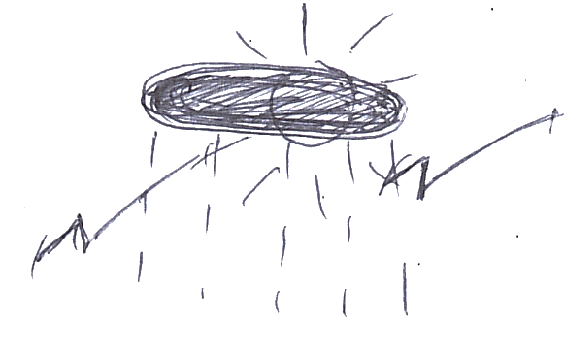
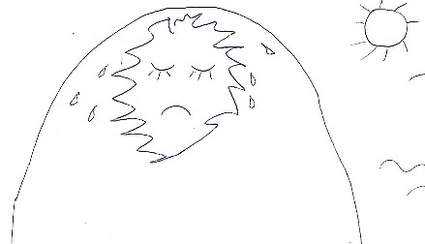
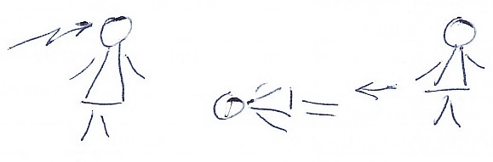
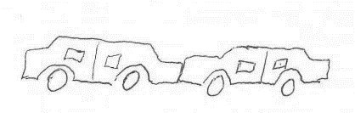
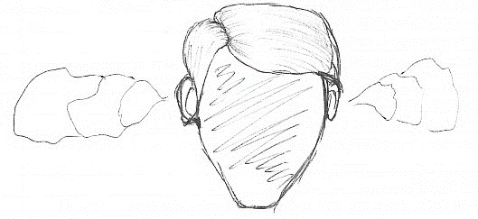
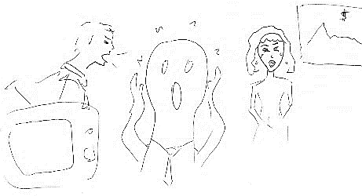
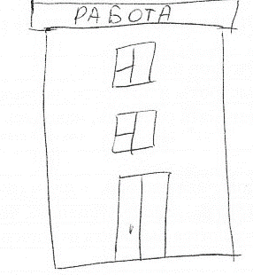
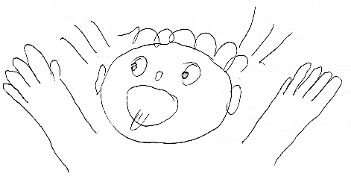
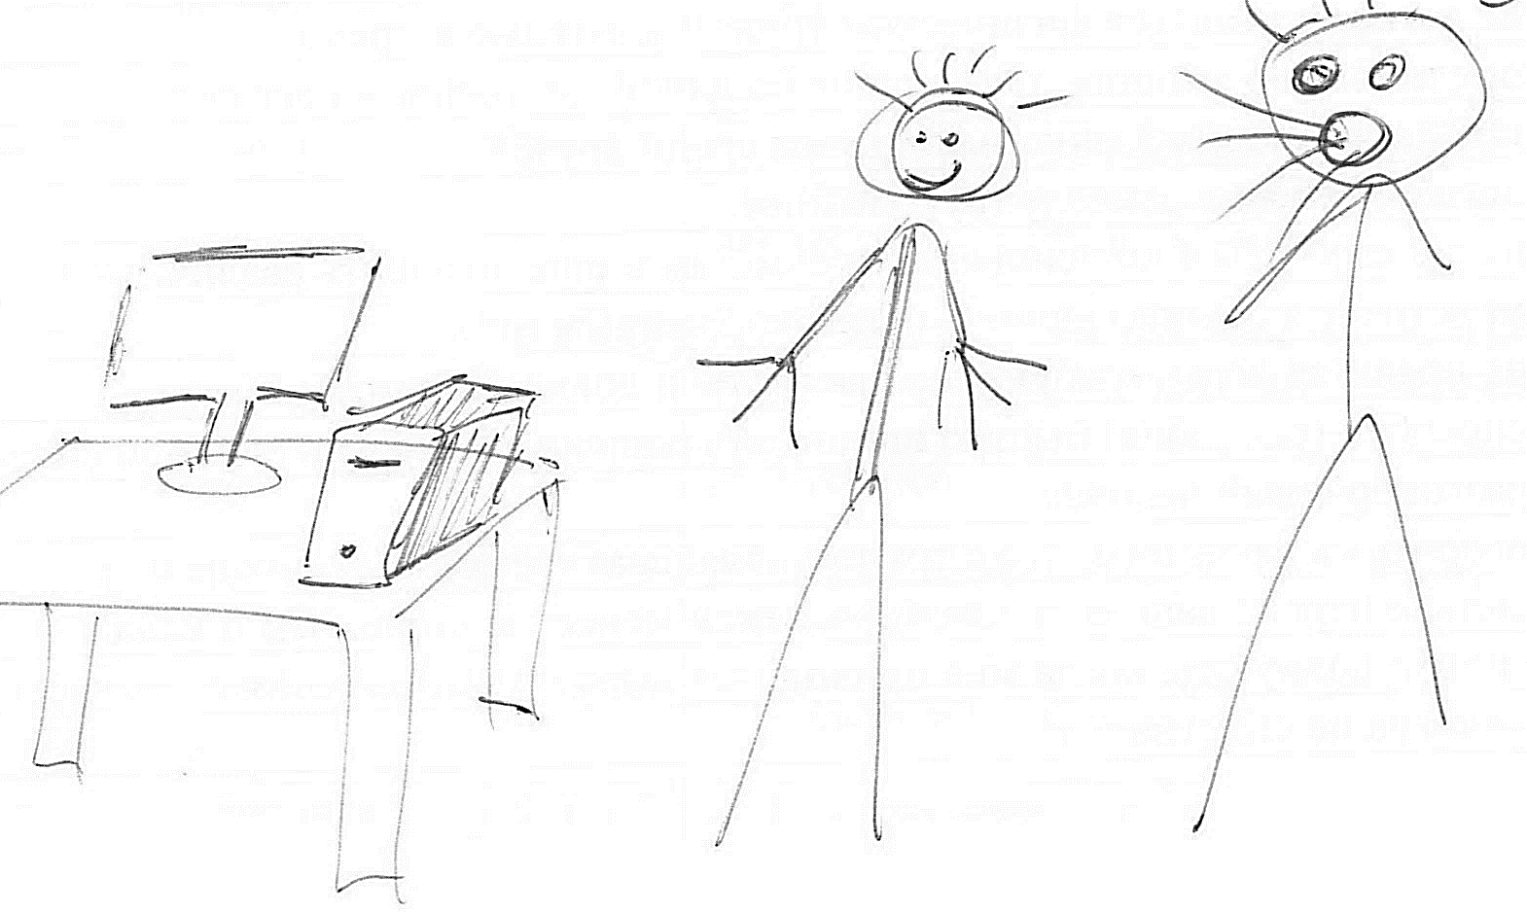
Оценка организации концепта Стресс
(мера дифференцированности, мера иерархичности)
Визуальный портрет стресса. Оценка меры иерархичности.
Причины | Состояние | Связь причины и состояния

Slide 13
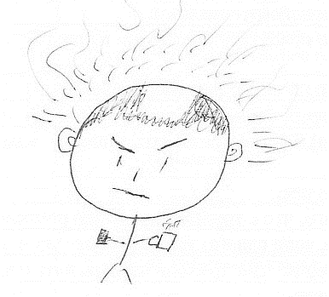
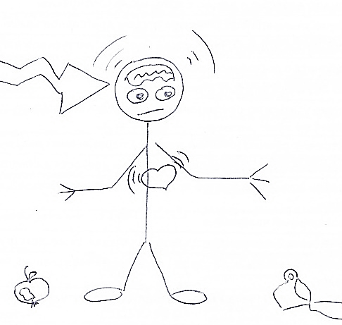
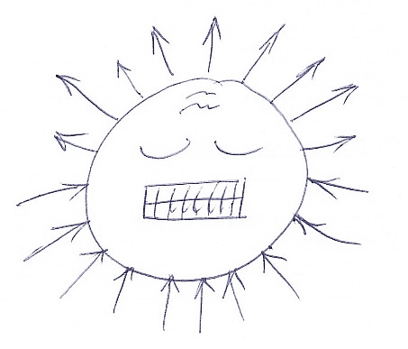
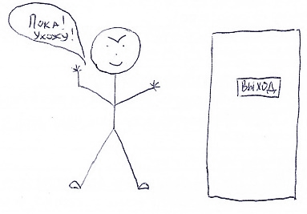
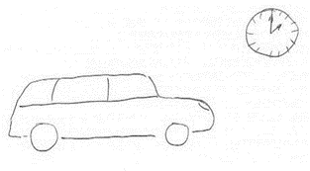
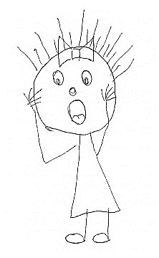
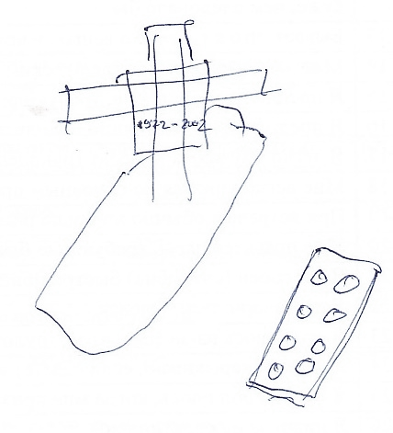
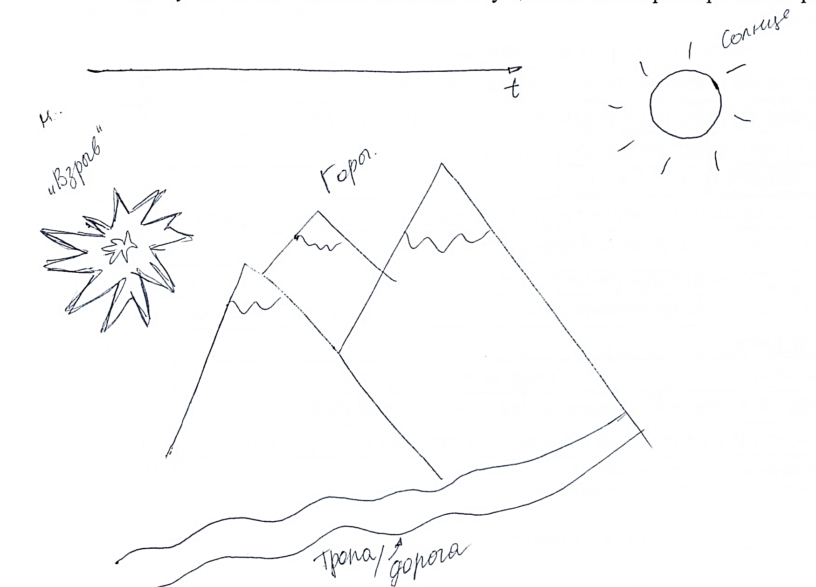
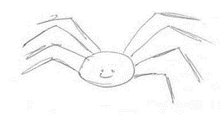
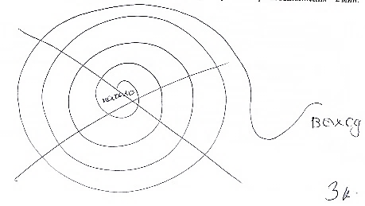
Оценка организации концепта Стресс
Визуальный портрет стресса. Оценка меры дифференцированности.
Причины | Состояние | Последствия | Процесс | Управление

Slide 14
Выводы:
Результаты исследования подтвердили гипотезу о том, что представители разных возрастных групп выбирают разные стратегии совладания с трудностями. Установлено, что выбор продуктивных копинг-стратегий сильнее выражен в группе респондентов 41–50 лет. В то время как непродуктивный копинг оказался более востребован в самой молодой группе респондентов 17–20 лет.
Установлено, что проявление продуктивного и социального копинга характерно для респондентов с выраженными свойствами общей активности и адаптивности. Полученные результаты подтверждают гипотезу о положительной связи показателя общей адаптивности с выбором продуктивных стратегий совладания.

